Slide 1
Opplysning – Opplæring – Opplevelser

Slide 2
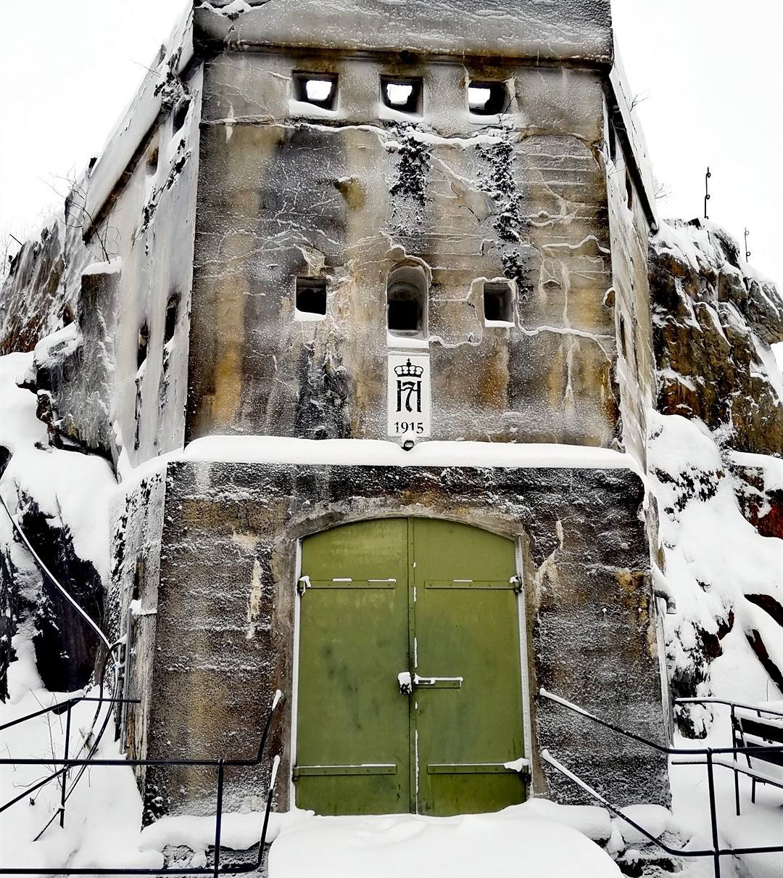
Høytorp og Trøgstad fort
På fortene i Indre Østfold skal vi bygge opp sentre som det ikke er maken til i Norge
På disse arenaene skal vi
Formidle viktig kunnskap (Opplysning)
Skape spennende aktivitet (Opplevelser)
Tilrettelegge for utdanning (Opplæring)
Konseptet på fortene skal utvikles i samarbeid med skolene, næringslivet og frivillige, lag og foreninger

Slide 3
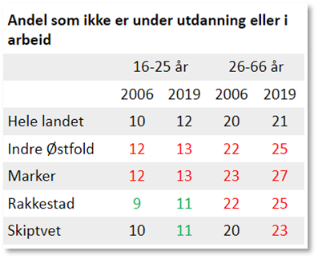
Vi vil bruke fortiden…
Kommunene regionen har en høy, og økende andel barn som vokser opp i familier med vedvarende lavinntekt
Kommunene har et lavere utdanningsnivå og høyere frafall enn resten av fylket og landet
At mennesker faller utenfor skole og arbeidsliv, og øvrig deltakelse i samfunnet, er en utfordring for demokratiet
Demokratiet er under press fra flere hold: Polarisering. Hatprat. Falske nyheter. Konspirasjonsteorier.
Forskning viser at utenforskap kan danne grobunn for ytterliggående holdninger
… til å forme framtiden
Notes:
Barn med innvandrer-bakgrunn er sterkt overrepresentert i gruppen lavinntektsfamilier. Vi har lang historie med integrering i Indre Østfold. Til sammen er det 120 ulike nasjonaliteter bosatt i kommunen. Vi har så langt ikke hatt erfaring med fremmedkrigere.

Slide 4
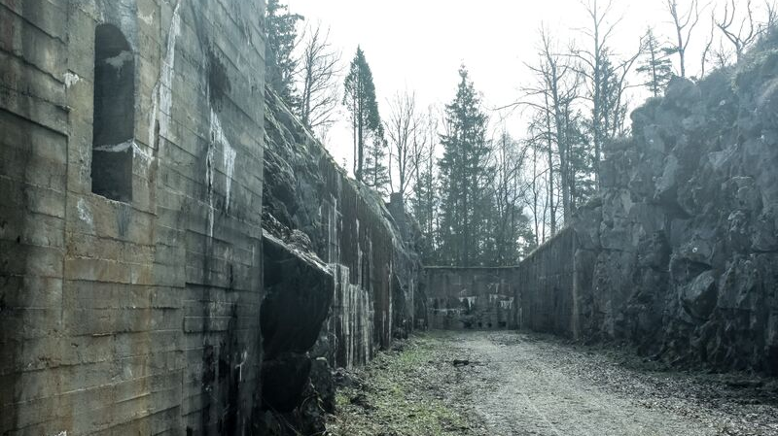
FORTENE
r
BEDRIFTER
- i samarbeid med frivillige, lag og foreninger
En bestilling fra kommunestyret i Indre Østfold, juni 2020

